Slide 1
第7章 Kalman滤波性能分析
要点
  了解Kalman滤波协方差分析方法
  了解Kalman滤波稳定性分析方法

Slide 2





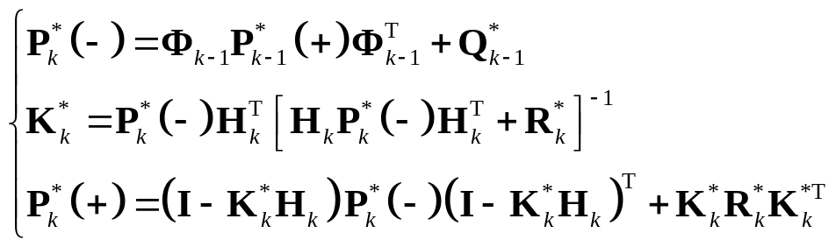

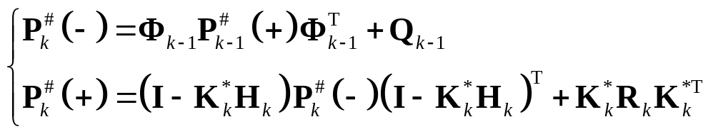
§7.1 协方差分析
7.1.1 次优滤波性能分析
  当 和 精确建模时，考察 、 和 存在偏差对滤波精度的影响
1）将存在偏差的参数代入标准Kalman滤波算法
2）将 代入模型正确的滤波器中，计算得到协方差矩阵

Slide 3

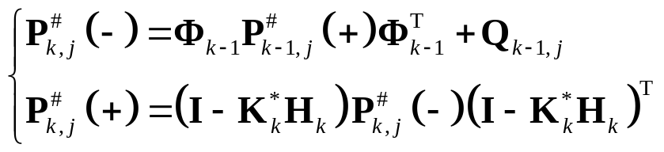
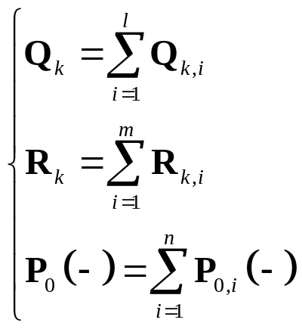

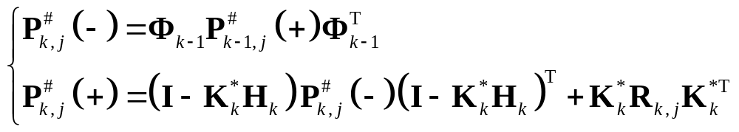
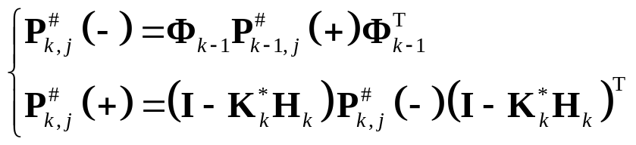
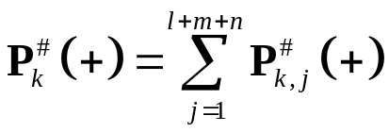
§7.1.1 协方差分析
  误差预算：在得到 之后

Slide 4

§7.1 协方差分析
7.1.2误差预算分析-演示

Slide 5
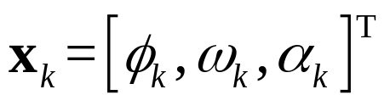
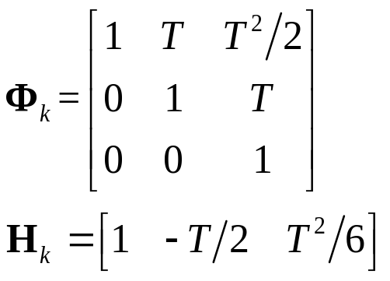
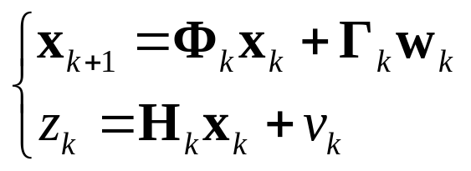
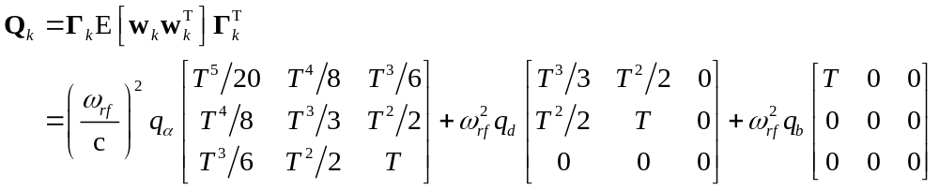
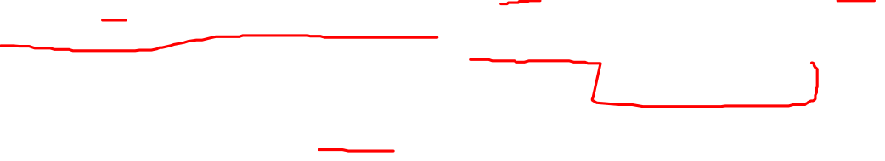
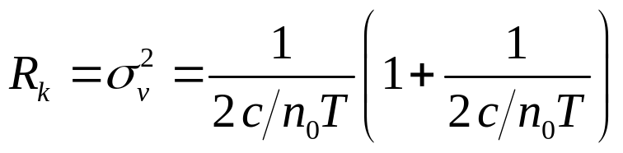
§7.1.1 协方差分析
  例7-1：卫星导航接收机的载波跟踪

Slide 6
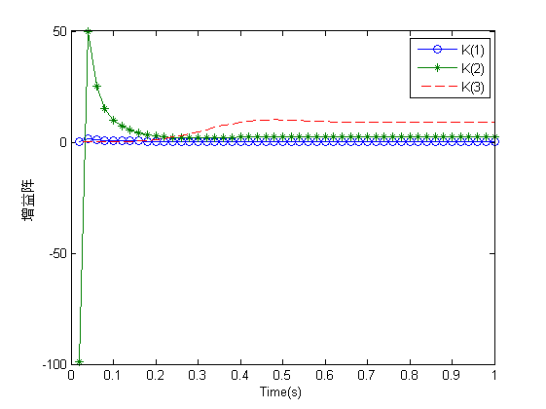
§7.1.1 协方差分析

Slide 7
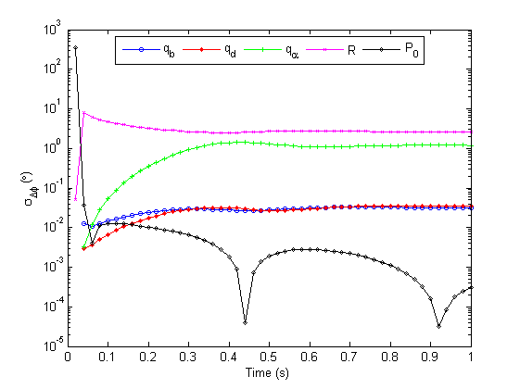

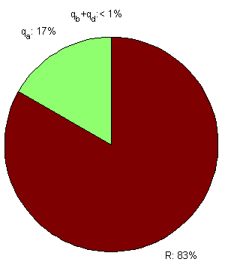
§7.1.1 协方差分析

Slide 8
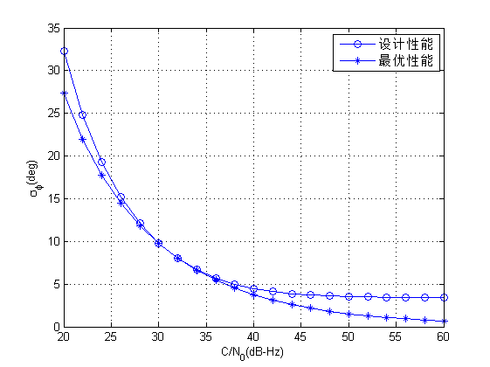
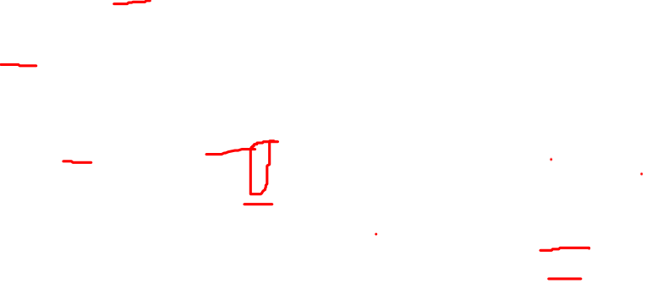
§7.1.1 协方差分析

Slide 9
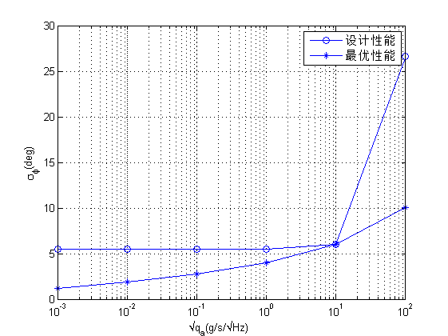
§7.1.1 协方差分析

Slide 10
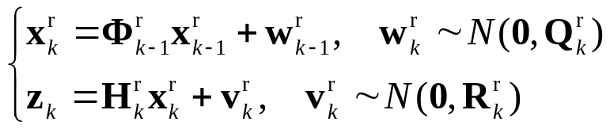
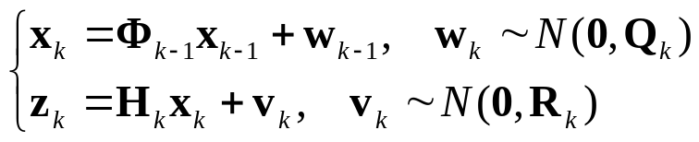
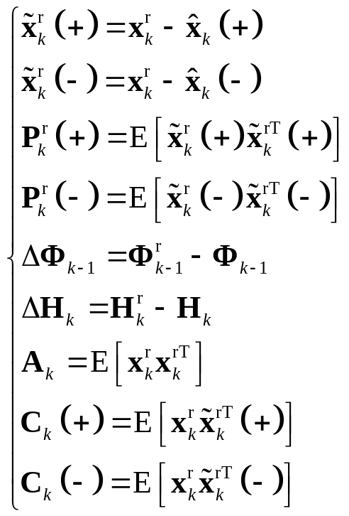
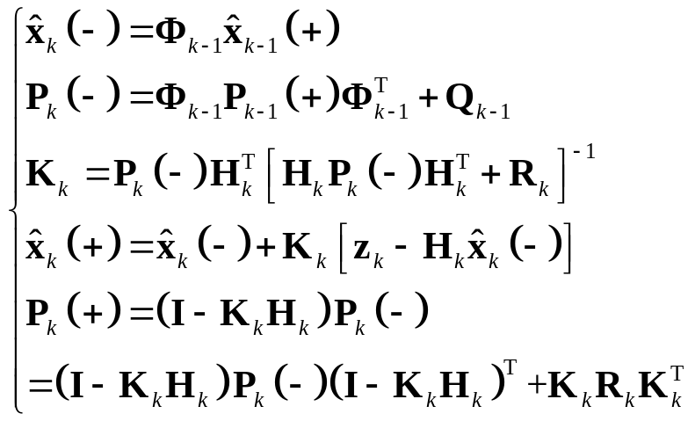

§7.1 协方差分析
7.1.3 灵敏度分析 r 表示存在误差实际模型：
状态转移矩阵和量测矩阵精确时：

Slide 11
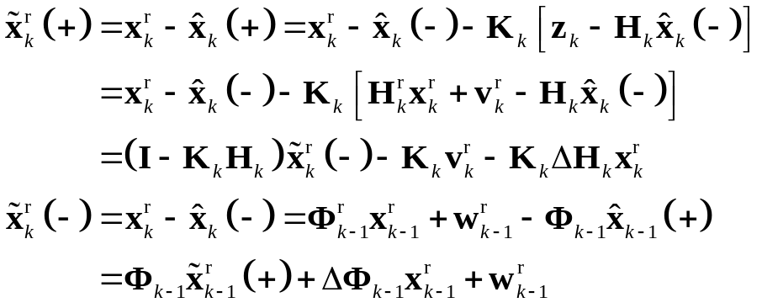
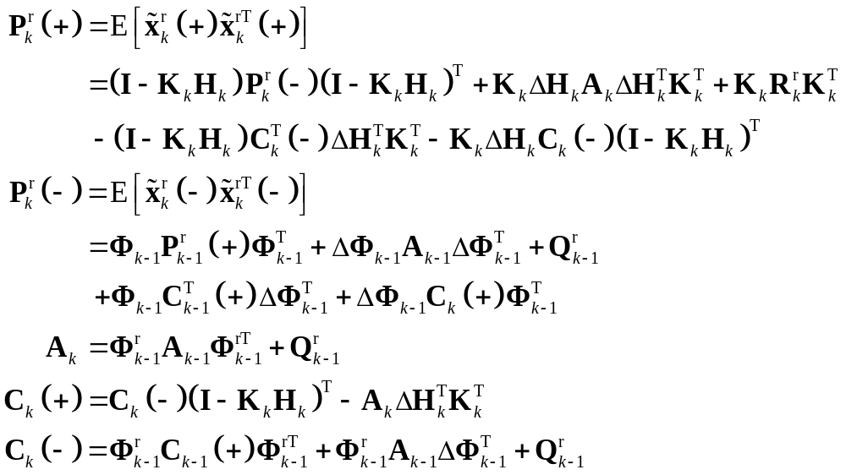
7.1 协方差分析

Slide 12
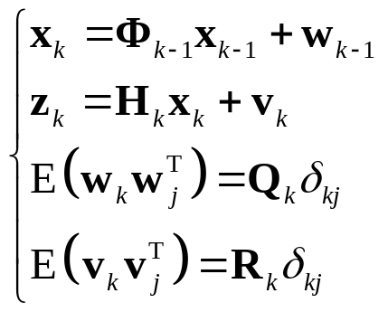
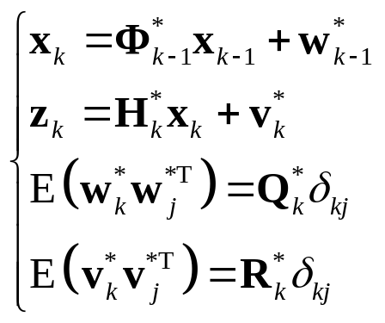
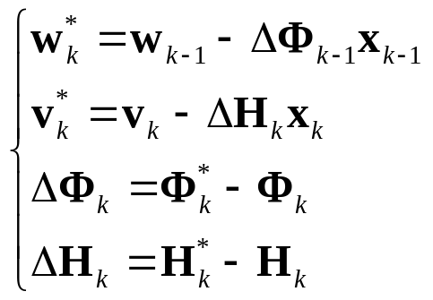
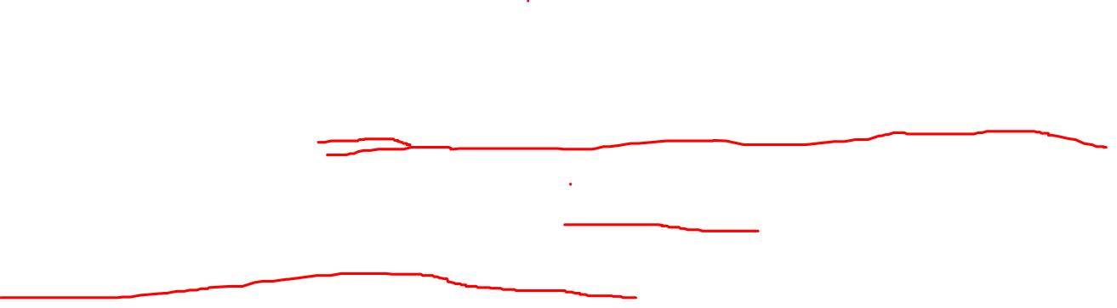
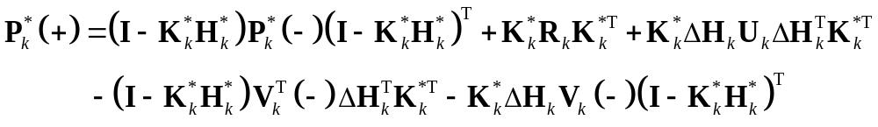
§7.1.1 协方差分析
  灵敏度分析：当模型存在误差时

Slide 13
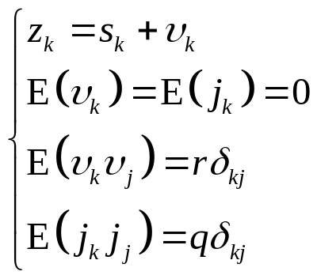
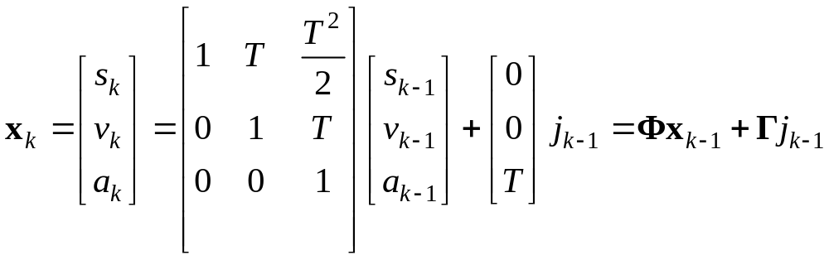
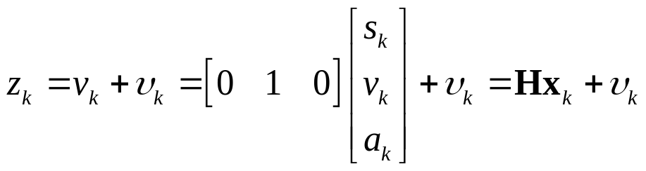
§7.1.1 协方差分析
  Monte Carlo仿真
    例7-2 位置-速度-加速度模型

Slide 14
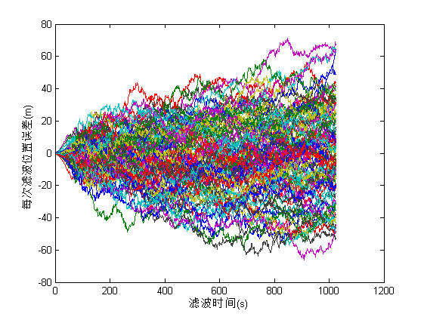
§7.1.1 协方差分析

Slide 15
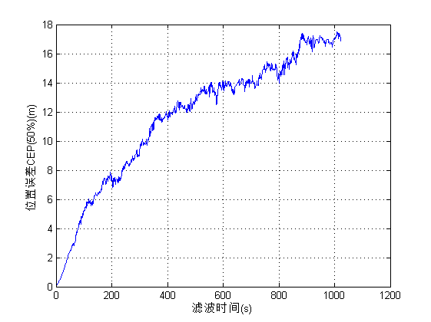
§7.1.1 协方差分析

Slide 16
§7.1 协方差分析
方法比较
次优协方差分析和误差预算都是基于状态转移矩阵和量测矩阵精确假设的，如果这二者也有误差，则上面的分析方法将失效。
灵敏度分析方法，可以针对前述有误差的情况，但是需要知道真实状态的统计特性和真实模型，导致这种分析在实际中很难开展。
如果对初始样本和噪声按照其统计特性进行大样本仿真，然后对每个样本分别进行滤波，得到状态估计和估计偏差协方差等结果，再对这些样本结果进行统计，得到其期望、标准差或圆概率误差（CEP)，再基于统计结果对滤波性能进行分析，称为Monte Carlo仿真法。

Slide 17










§7.2 稳定性分析
稳定性定义
  稳定： ，总存在 ，当 ， 恒成立，则系统稳定。
  一致稳定： ，总存在 ，当 ， 恒成立，则系统一致稳定。
  渐近稳定：对任意初始状态， ，总存在 ，当 时， 恒成立，则系统渐近稳定。
  一致渐近稳定：对任意初始状态， ，总存在 ， 当 时， 恒成立，则系统一致渐近稳定。

Slide 18
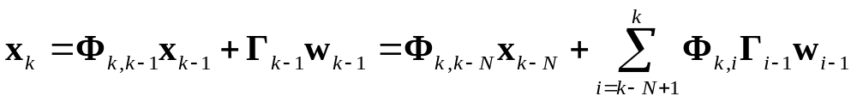







§7.2 稳定性分析
充分条件
  随机可控
    上述可控性矩阵正定，则系统随机可控；
    如果存在正整数 、正数 和 ，使得对所有的 ，有 和 非负定，则系统一致完全可控。
    连续系统的可控性矩阵为：

Slide 19
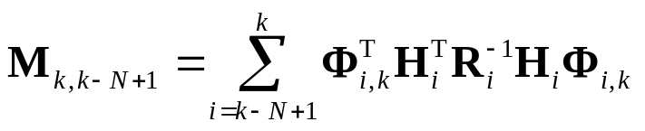




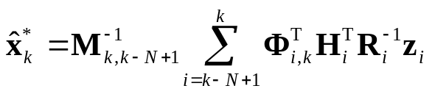
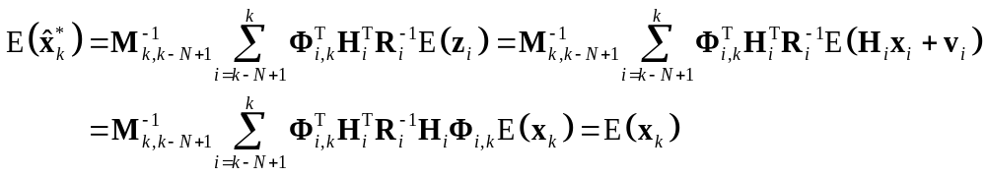
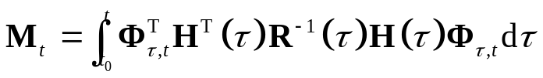
§7.2 稳定性分析
  随机可观测
    离散系统随机可观测矩阵
    如果该矩阵正定，则系统可观测。如果存在正整数 、正数 和 ，使得对所有的 ，有 和 非负定，则系统一致完全可观测。
    连续系统可观测矩阵

Slide 20
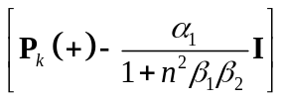
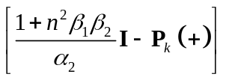
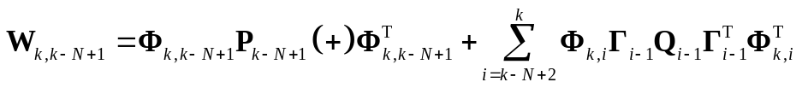

§7.2 稳定性分析
充分条件
  充分条件一：对于随机一致可控和随机一致可观测的系统，其滤波协方差阵是上下有界的，即 和 非负定，滤波是大范围一致渐近稳定的，即滤波结果不依赖于初值的选取。
  充分条件二：如果系统随机一致可观测和推广随机一致可控，即可控性矩阵为 显然如果 正定，则可控性矩阵是正定的，不过，与初值有关，因而不具有一致性。
  充分条件三：随机可稳定和随机可检测系统的滤波是渐近稳定的。

Slide 21
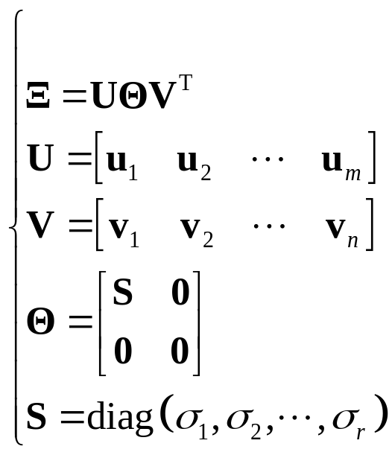
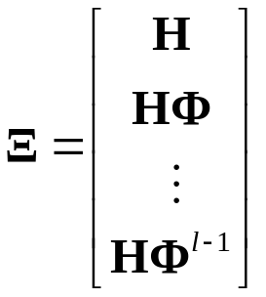
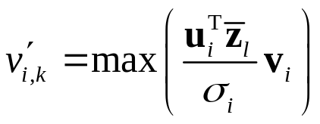
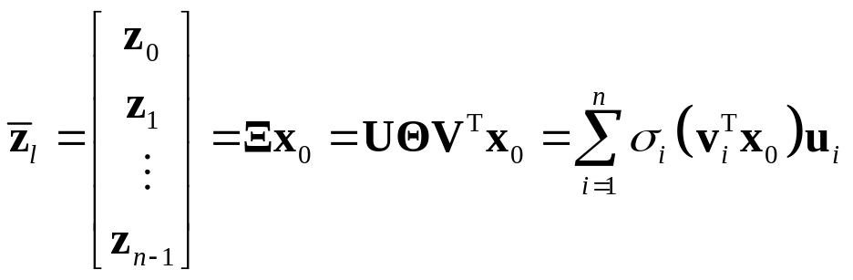
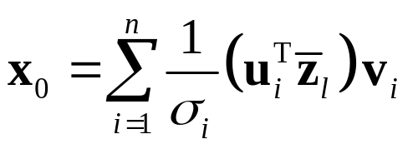
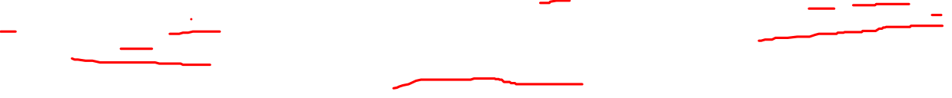
§7.3 可观测度分析

Slide 22
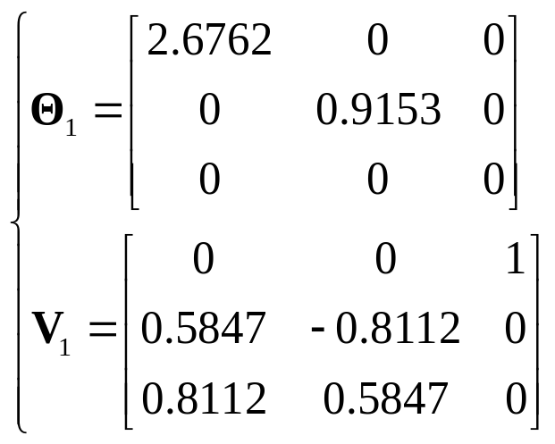



§7.3 可观测度分析
  例7-3 位置-速度-加速度模型

Slide 23




§7.3 可观测度分析

